Slide 1
Matematica e Statistica
Gabriel Rovesti
Informatica, Padova
Anno 2022/2023

Slide 2
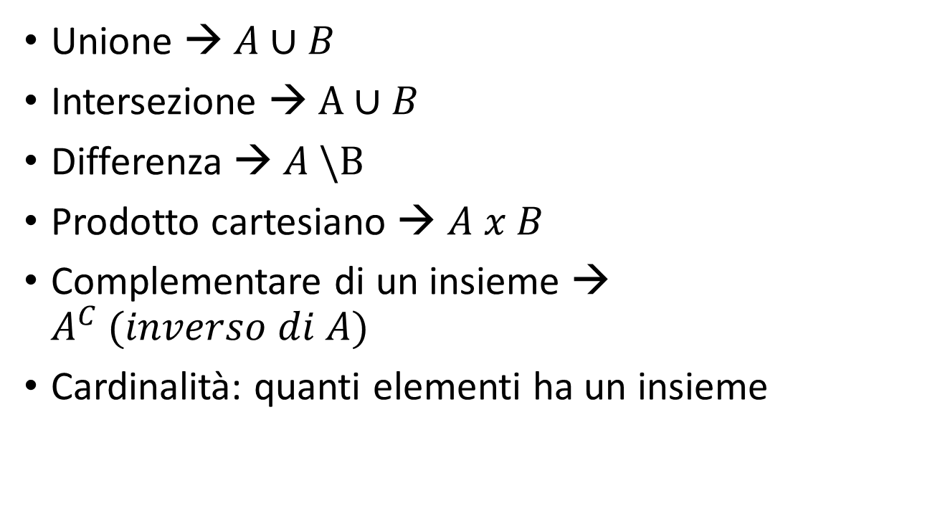
Insiemistica
Unione → $A∪B$
Intersezione → $A∪B$
Differenza → $A \backslash B$
Prodotto cartesiano → $A x B$
Complementare di un insieme → $A^{C} (inverso di A)$
Cardinalità: quanti elementi ha un insieme

Slide 3
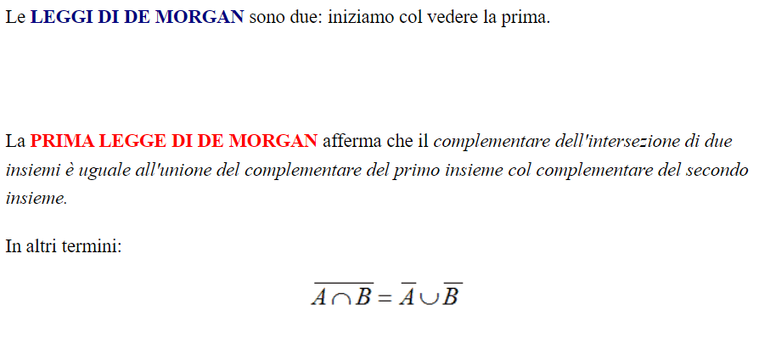
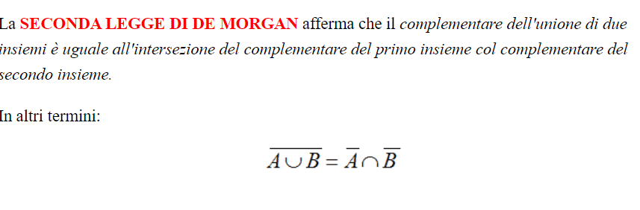
Leggi di De Morgan

Slide 4
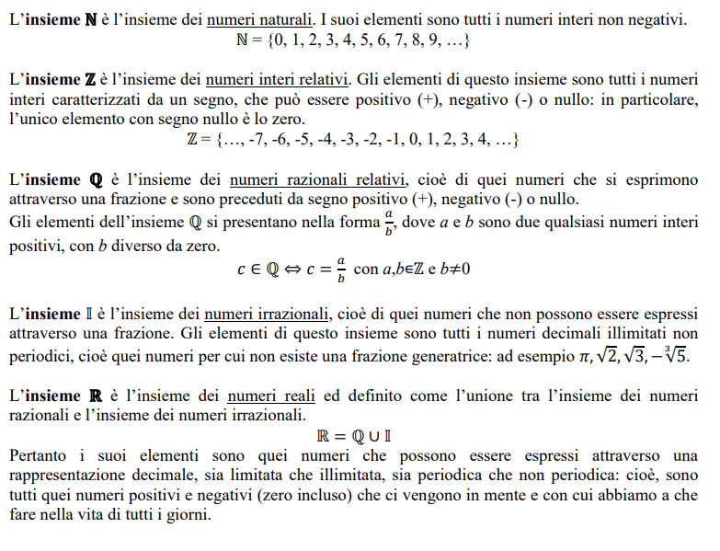
Tipi di Insiemi

Slide 5
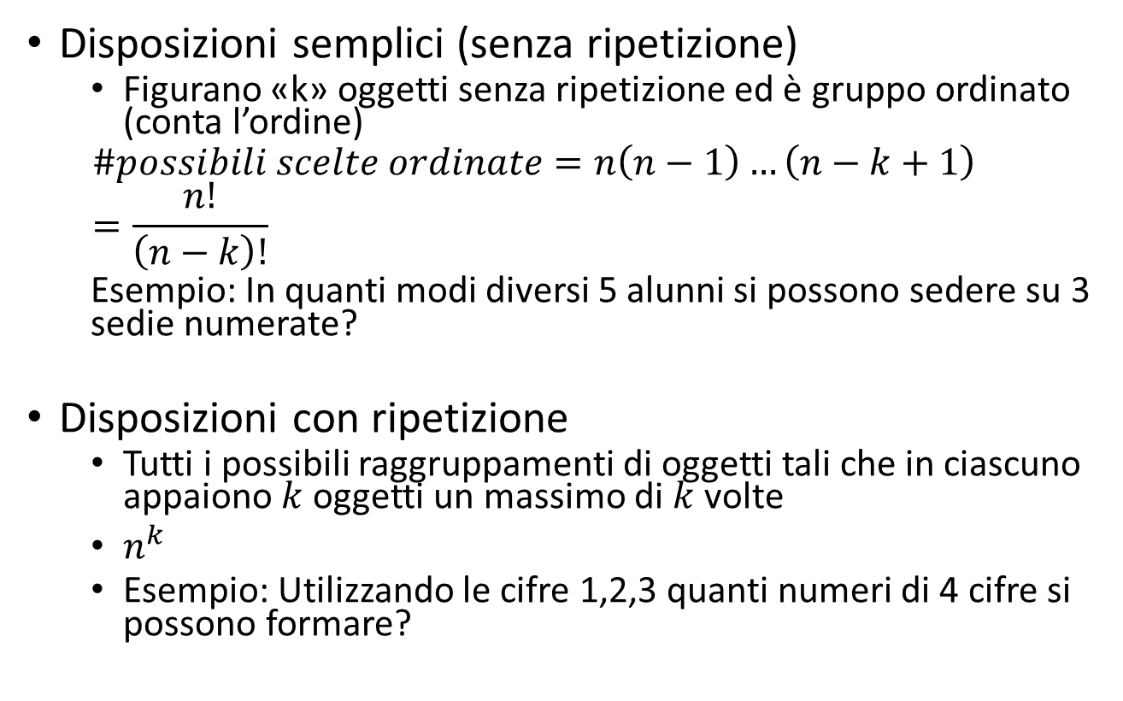
Calcolo combinatorio
Disposizioni semplici (senza ripetizione)
Figurano «k» oggetti senza ripetizione ed è gruppo ordinato (conta l’ordine)
$$\#possibili scelte ordinate=n\left(n−1\right)…\left(n−k+1\right)=\frac{n!}{\left(n−k\right)!}$$
Esempio: In quanti modi diversi 5 alunni si possono sedere su 3 sedie numerate?
Disposizioni con ripetizione
Tutti i possibili raggruppamenti di oggetti tali che in ciascuno appaiono $k$ oggetti un massimo di $k$ volte
$n^{k}$
Esempio: Utilizzando le cifre 1,2,3 quanti numeri di 4 cifre si possono formare?

Slide 6
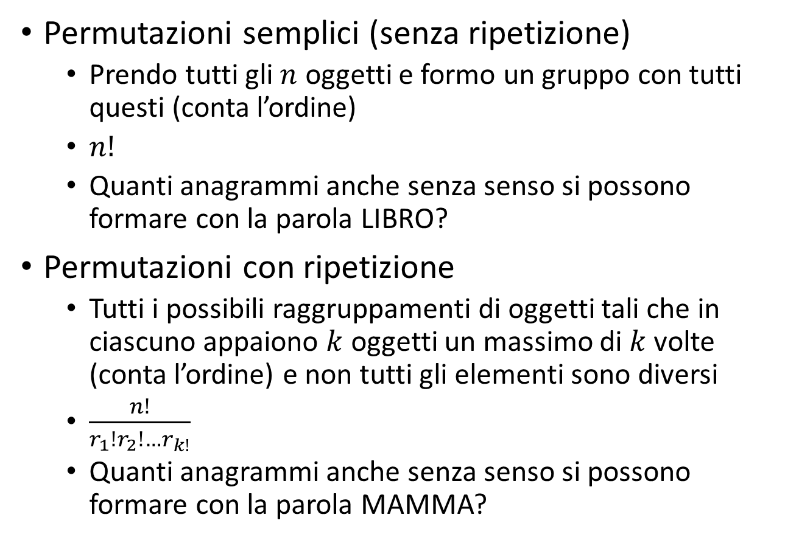
Calcolo combinatorio
Permutazioni semplici (senza ripetizione)
Prendo tutti gli $n$ oggetti e formo un gruppo con tutti questi (conta l’ordine)
$n!$
Quanti anagrammi anche senza senso si possono formare con la parola LIBRO?
Permutazioni con ripetizione
Tutti i possibili raggruppamenti di oggetti tali che in ciascuno appaiono $k$ oggetti un massimo di $k$ volte (conta l’ordine) e non tutti gli elementi sono diversi
$\frac{n!}{r_{1}!r_{2}!…r_{k!}}$
Quanti anagrammi anche senza senso si possono formare con la parola MAMMA?

Slide 7
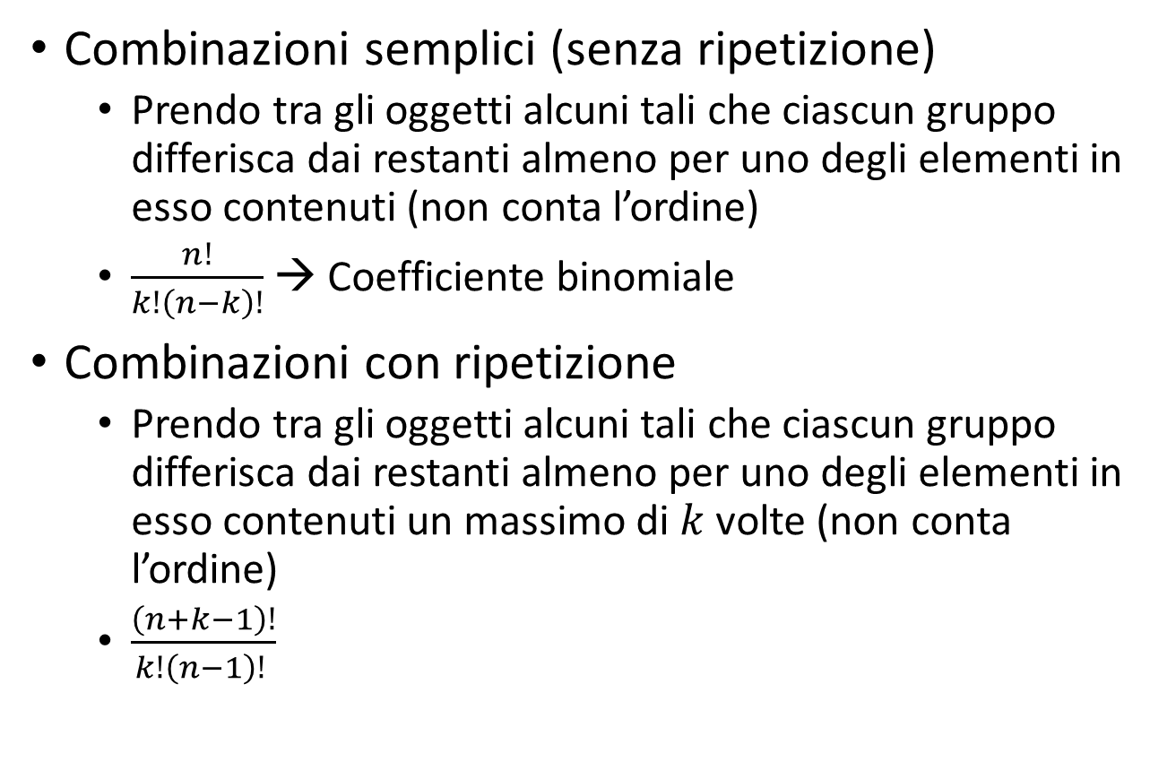
Calcolo combinatorio
Combinazioni semplici (senza ripetizione)
Prendo tra gli oggetti alcuni tali che ciascun gruppo differisca dai restanti almeno per uno degli elementi in esso contenuti (non conta l’ordine)
$\frac{n!}{k!\left(n−k\right)!}$ → Coefficiente binomiale
Combinazioni con ripetizione
Prendo tra gli oggetti alcuni tali che ciascun gruppo differisca dai restanti almeno per uno degli elementi in esso contenuti un massimo di $k$ volte (non conta l’ordine)
$\frac{\left(n+k−1\right)!}{k!\left(n−1\right)! }$

Slide 8
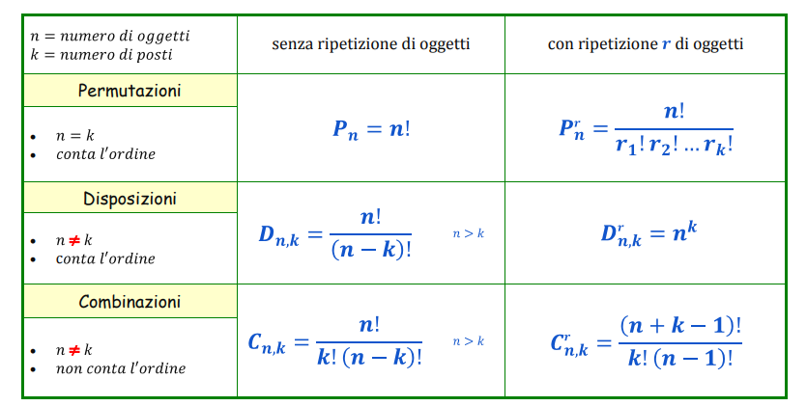
Calcolo combinatorio

Slide 9
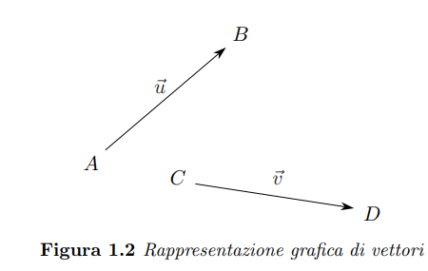
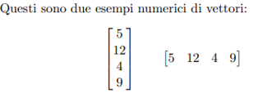
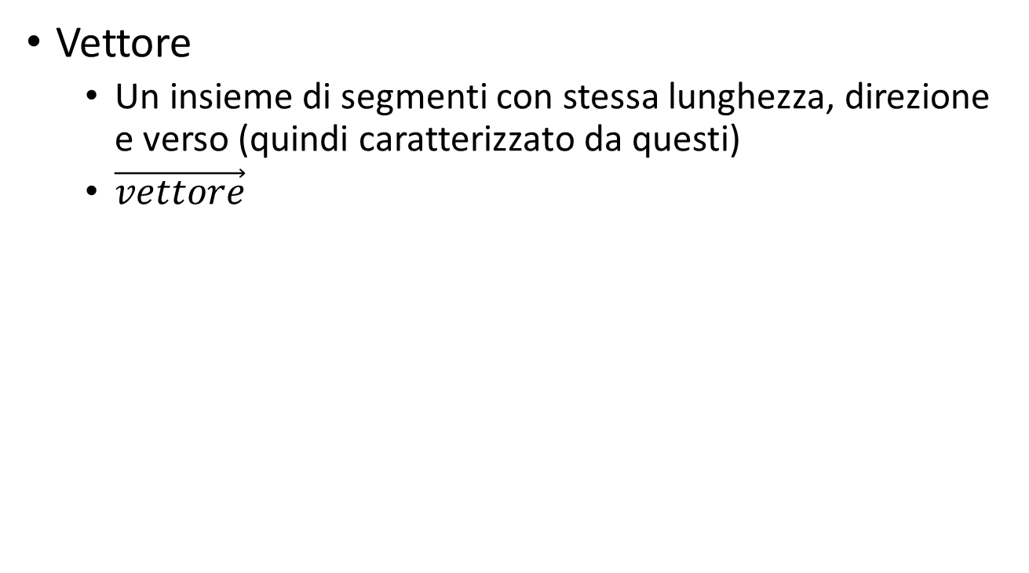
Vettori
Vettore
Un insieme di segmenti con stessa lunghezza, direzione e verso (quindi caratterizzato da questi)
$\vec{vettore}$

Slide 10
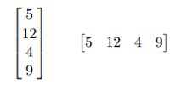
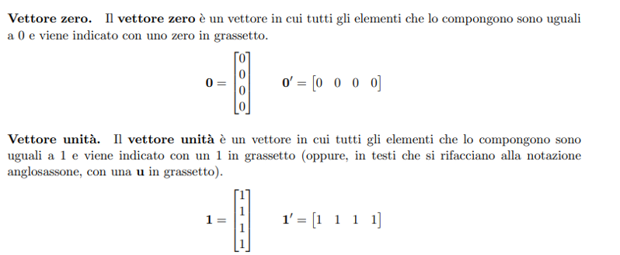
Tipi di vettori
Vettore riga
Vettore colonna

Slide 11
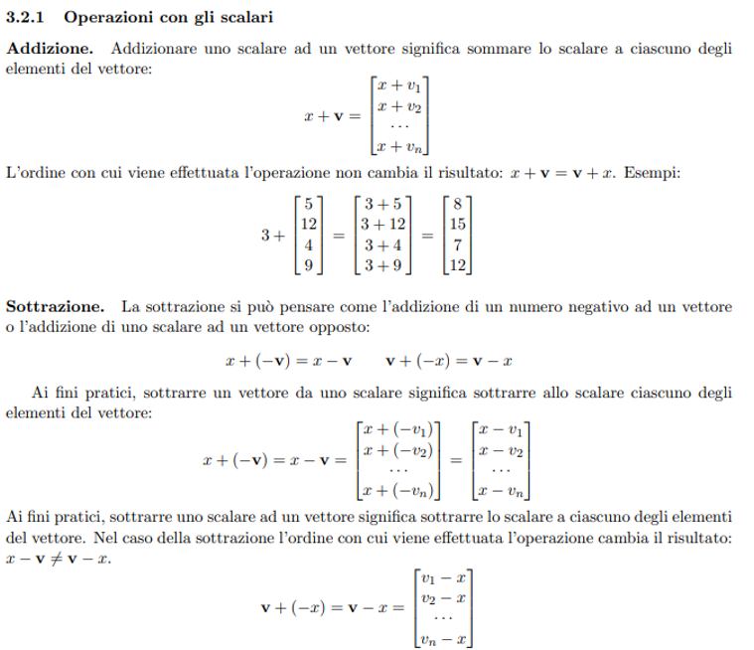
Operazioni tra vettori

Slide 12
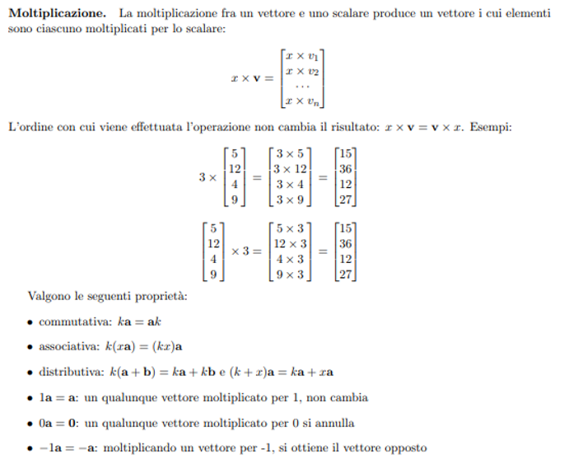
Operazioni tra vettori

Slide 13
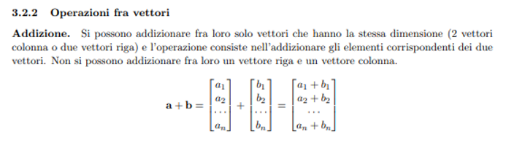
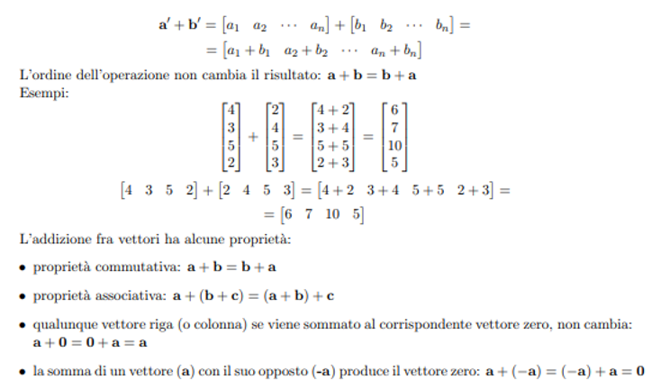
Operazioni tra vettori

Slide 14
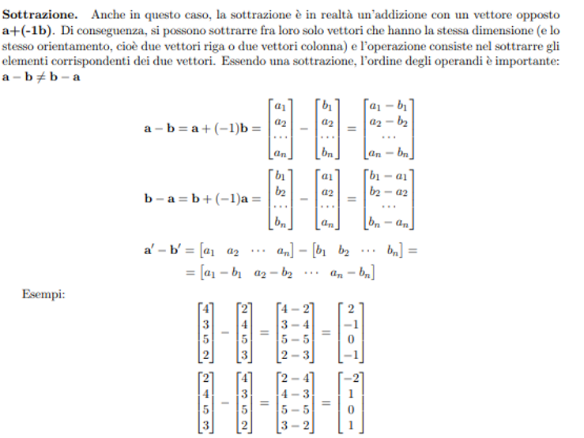
Operazioni tra vettori

Slide 15
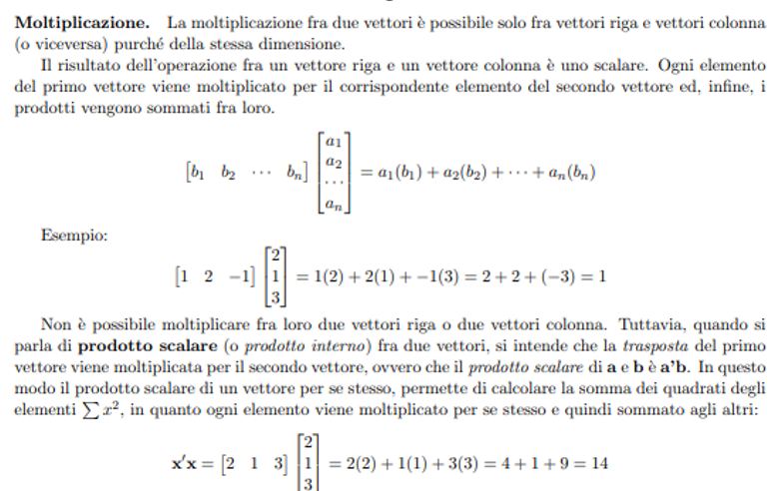
Operazioni tra vettori

Slide 16
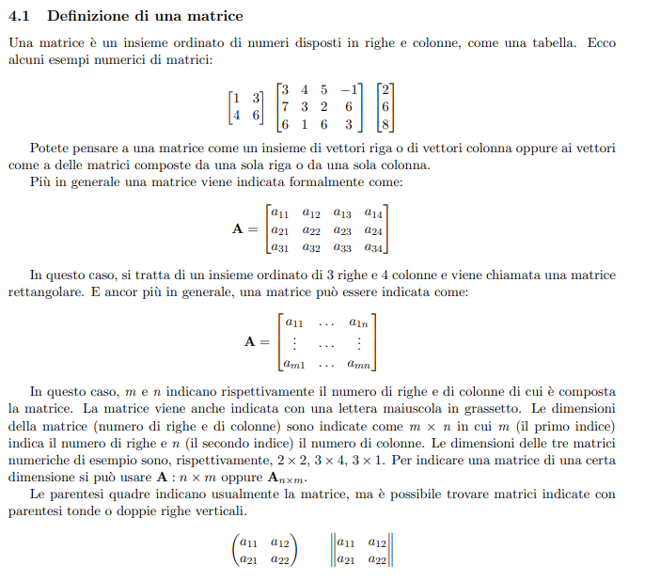
Matrici

Slide 17
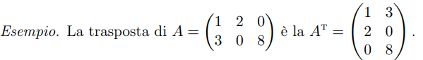
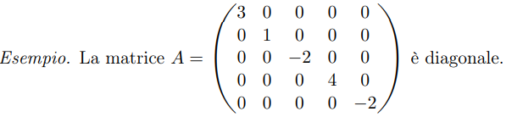
Tipi di matrici
Quadrata
Numero di righe uguale al numero di colonne
Trasposta
Matrice che si ottiene scambiando righe e colonne dell’originale
Diagonale
Tutti gli elementi fuori dalla diagonale principale sono nulli.

Slide 18
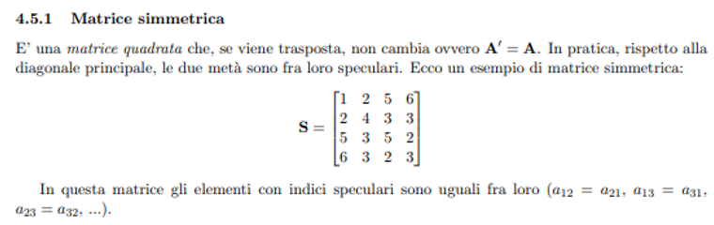
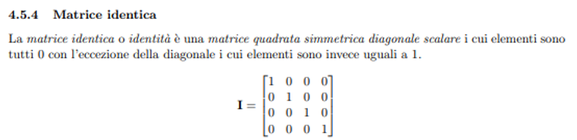
Tipi di matrici

Slide 19
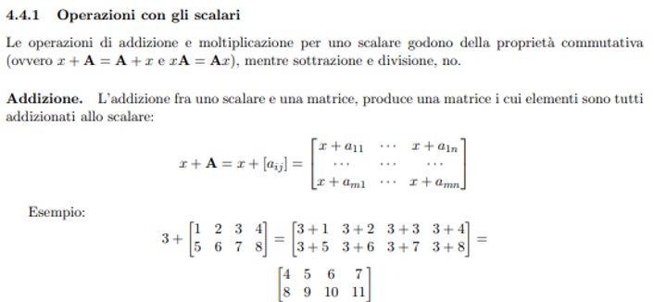
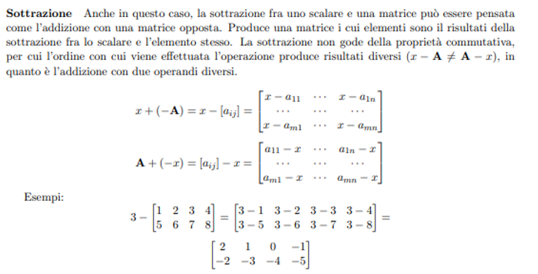
Operazioni con le matrici

Slide 20
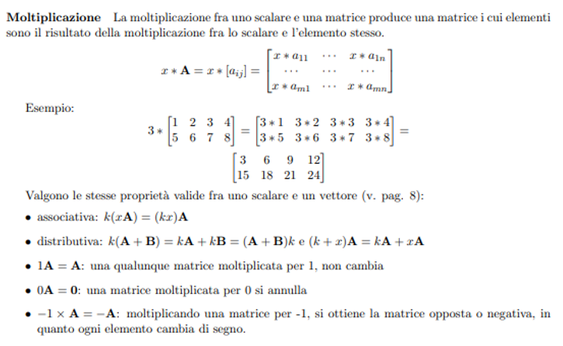
Operazioni con le matrici

Slide 21
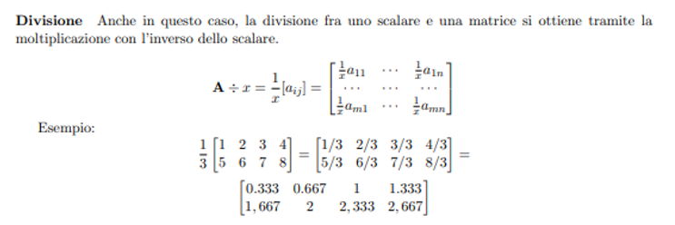
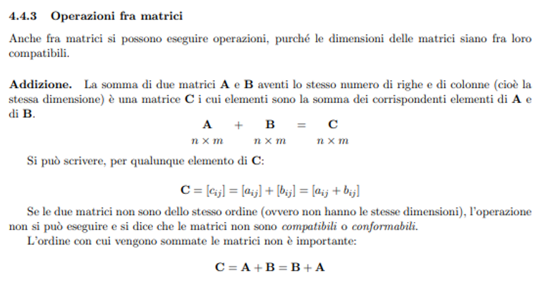
Operazioni con le matrici

Slide 22
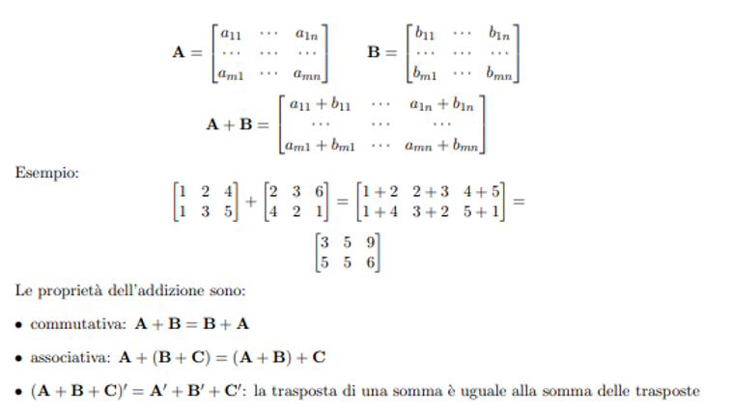
Operazioni con le matrici

Slide 23
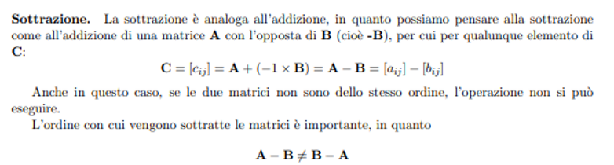
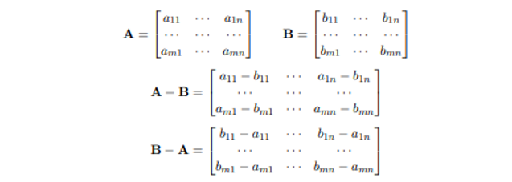
Operazioni con le matrici

Slide 24
Operazioni con le matrici

Slide 25
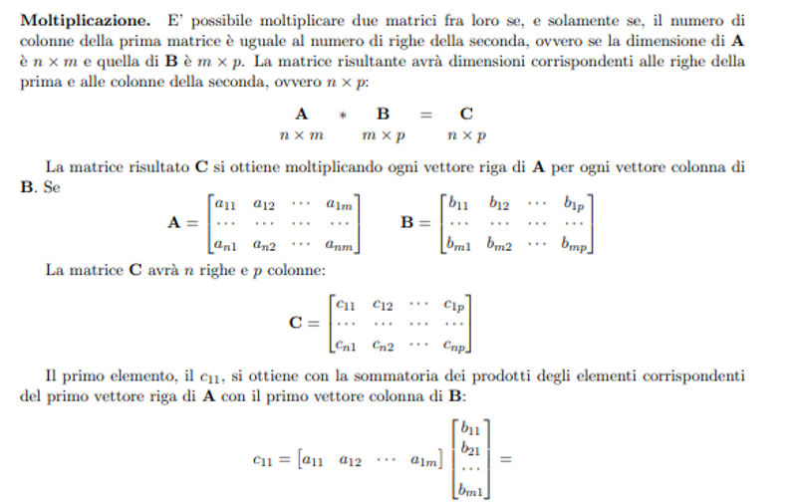
Operazioni con le matrici

Slide 26
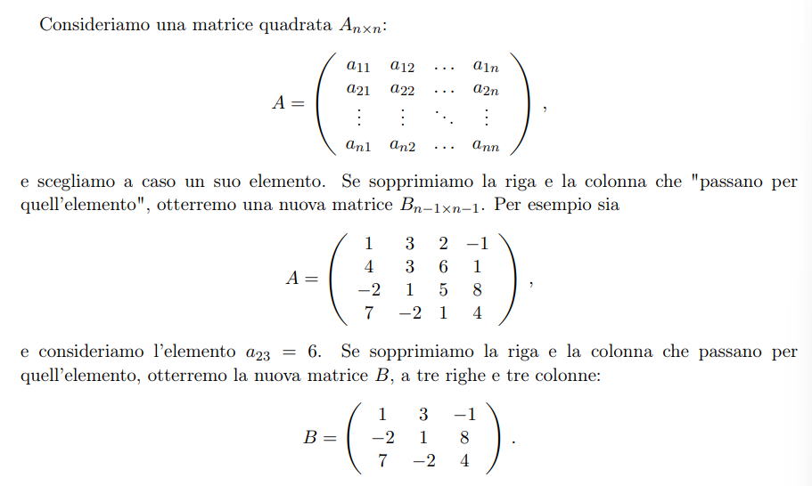
Determinante di una matrice

Slide 27
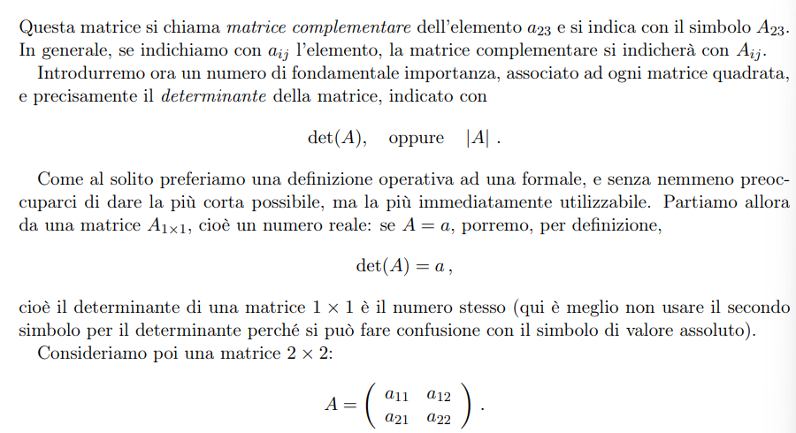
Determinante di una matrice

Slide 28
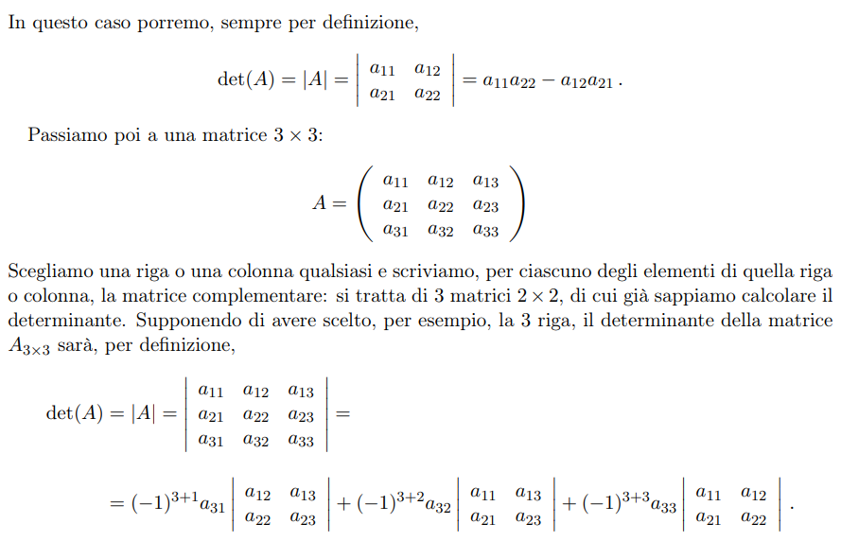
Determinante di una matrice

Slide 29
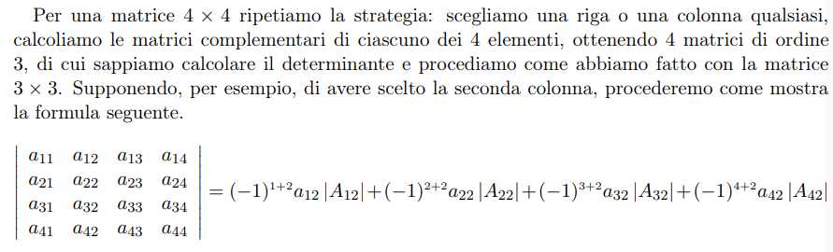
Determinante di una matrice

Slide 30
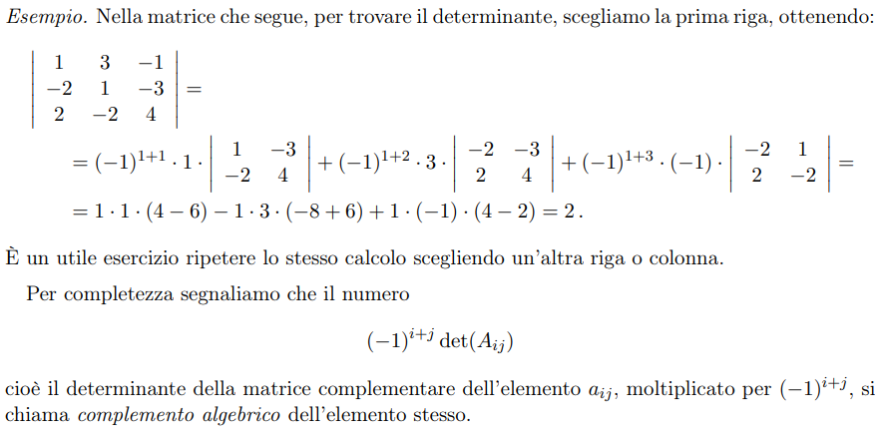
Determinante di una matrice

Slide 31
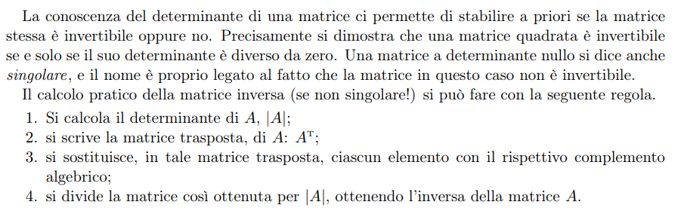
Matrice inversa

Slide 32
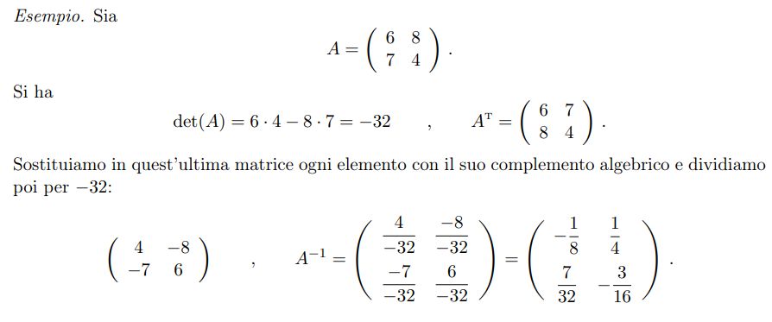
Matrice inversa

Slide 33
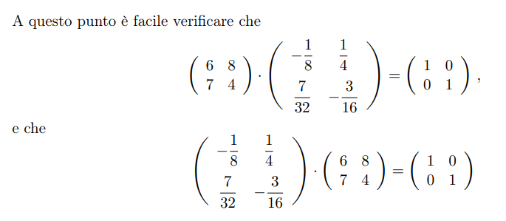
Matrice inversa

Slide 34
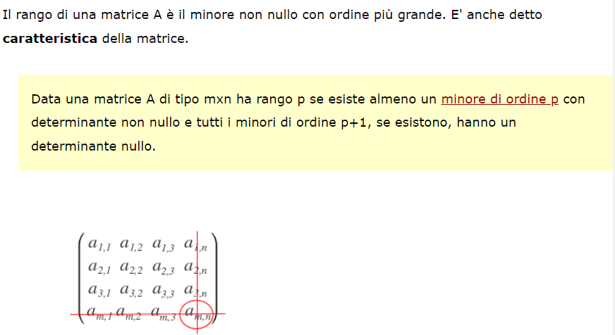
Rango di una matrice

Slide 35
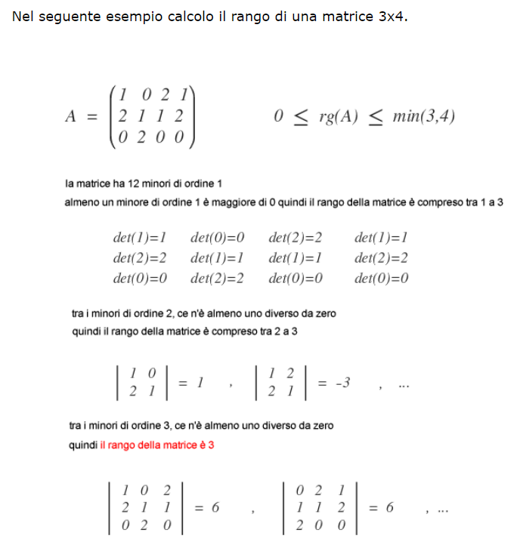
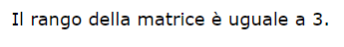
Calcolo del rango

Slide 36
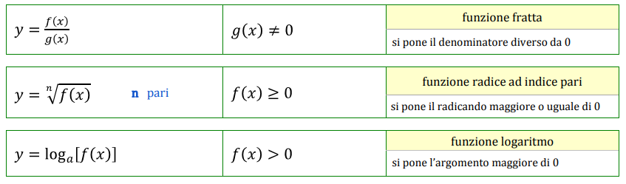
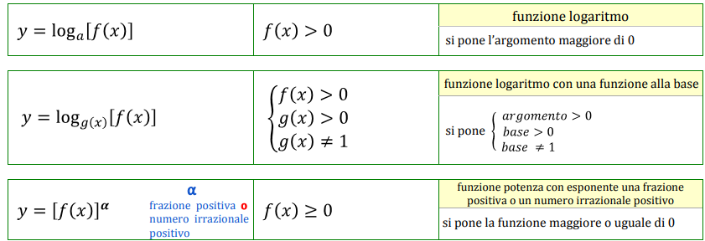
Studio di funzione: dominio
Data una funzione qualsiasi:
Dominio → Dove esiste la funzione

Slide 37
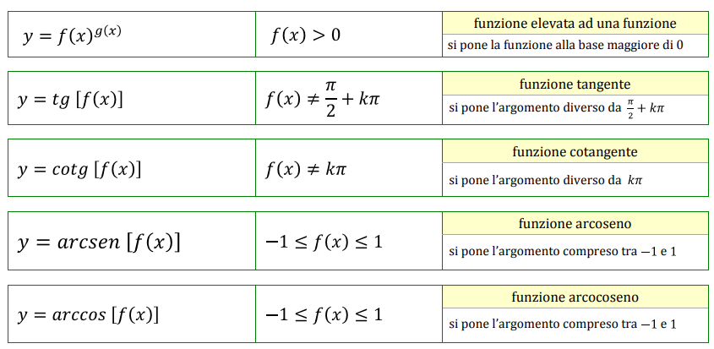
Studio di funzione: dominio

Slide 38
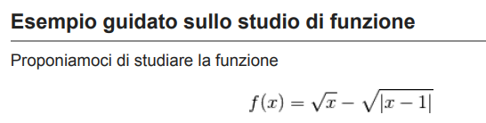
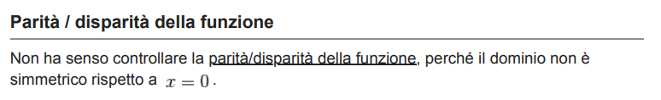
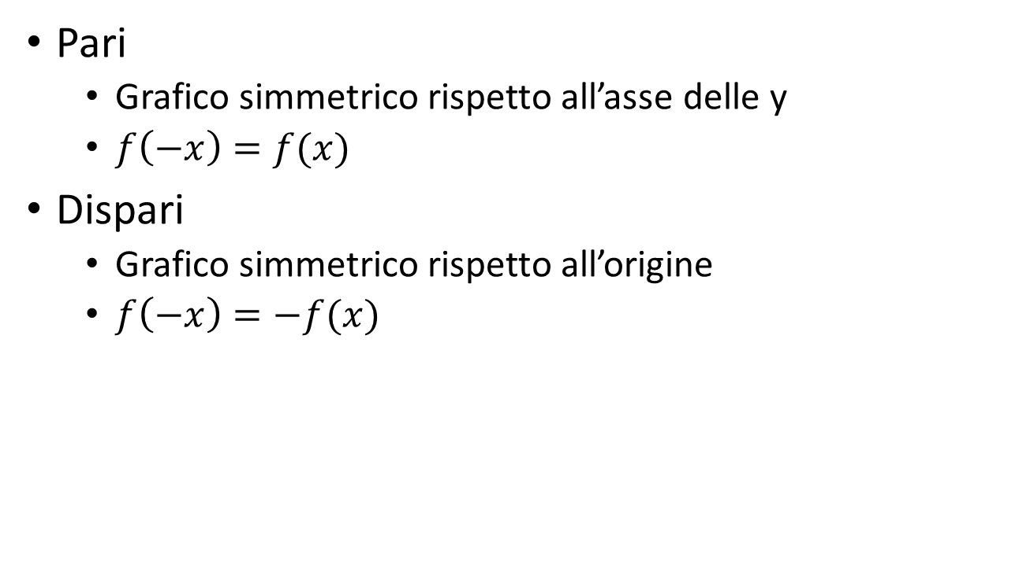
Studio di funzione: parità e disparità
Pari
Grafico simmetrico rispetto all’asse delle y
$f\left(−x\right)=f(x)$
Dispari
Grafico simmetrico rispetto all’origine
$f\left(−x\right)=−f(x)$

Slide 39
Trigonometria

Slide 40
Integrali definiti

Slide 41
Integrali indefiniti

